Slide 1
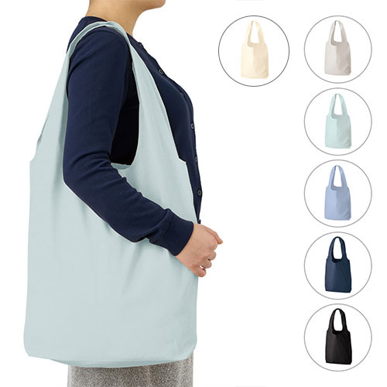
【提案書】
厚手コットンショルダーハンドルトート(L)
特徴
2Lペットボトルも収納できる、くり手ハンドルでデザイン性も高く肩掛けしやすいLサイズのトートバッグ。折り畳んでもかさばらず、適度な厚みで軽量なため、お買物用エコバッグにも最適です。
商品写
納期
納期スペース
仕様
カラー展開：全6色
素材：コットン
サイズ：本体／約W400×H380×D100（mm） 持ち手／約W35×H660（mm）
容量：約11L
お見積
お見積りスペース

